Slide 1



Slide 2
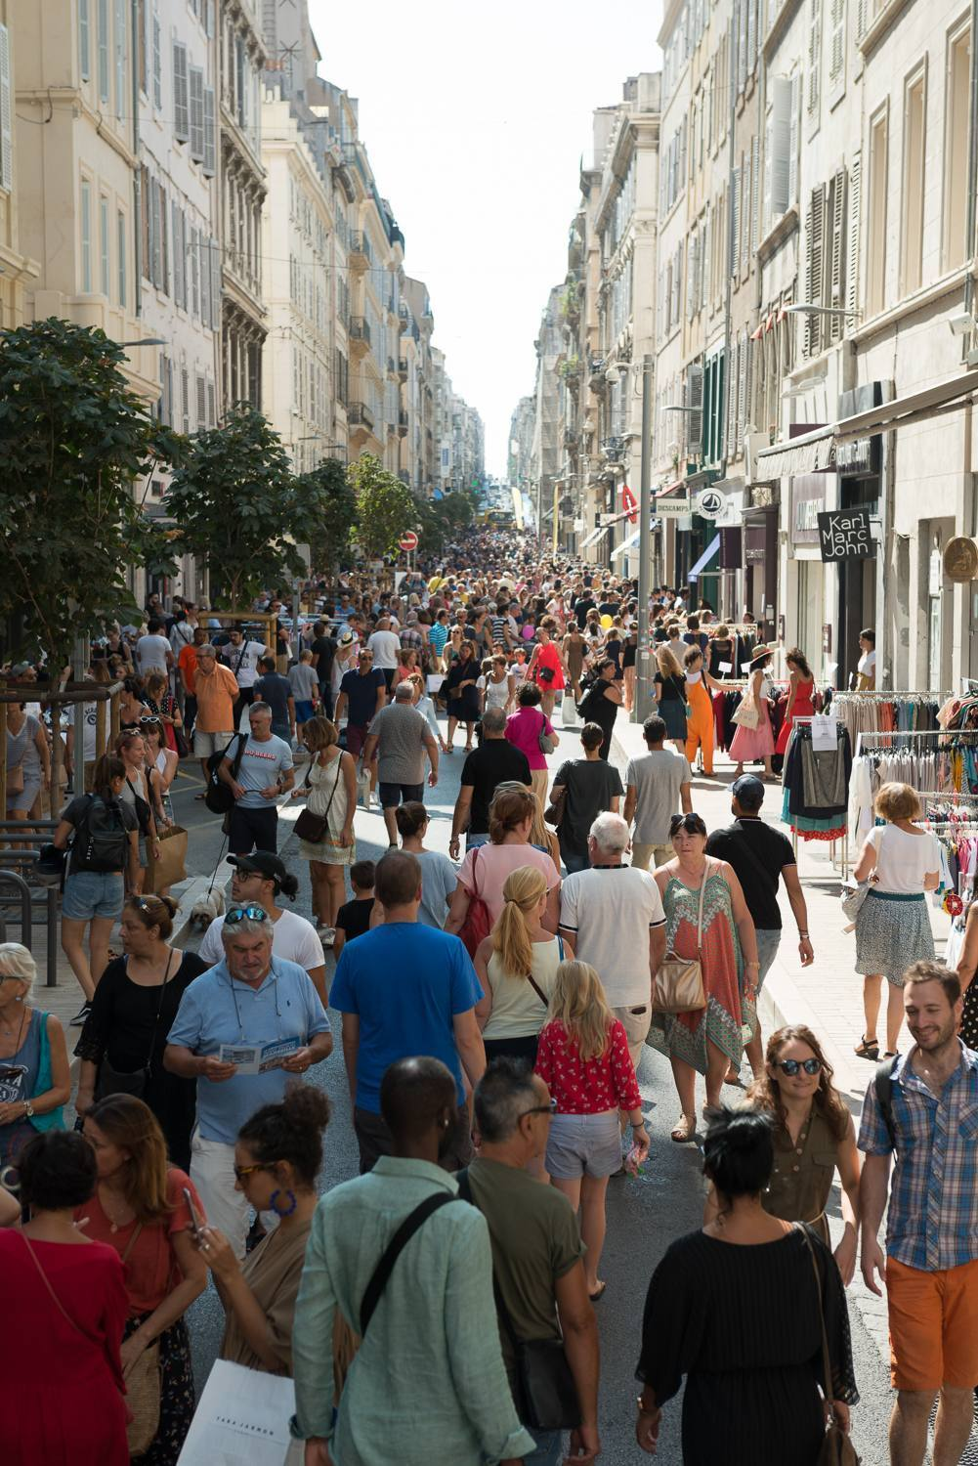
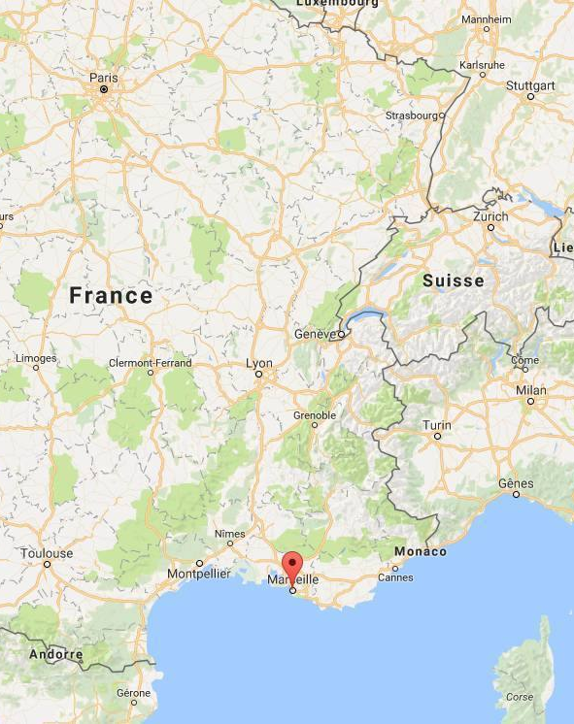
ALLGEMEINE
INFORMATIONEN
Lage: Südosten von Frankreich, an der Mittelmeerküste
Region: Provence-Alpes-Côte d’Azur
Status: Zweitgrößte Stadt Frankreichs
Einwohnerzahl: ca. 870.000
(Metropolregion über 1,5 Millionen)

Slide 3
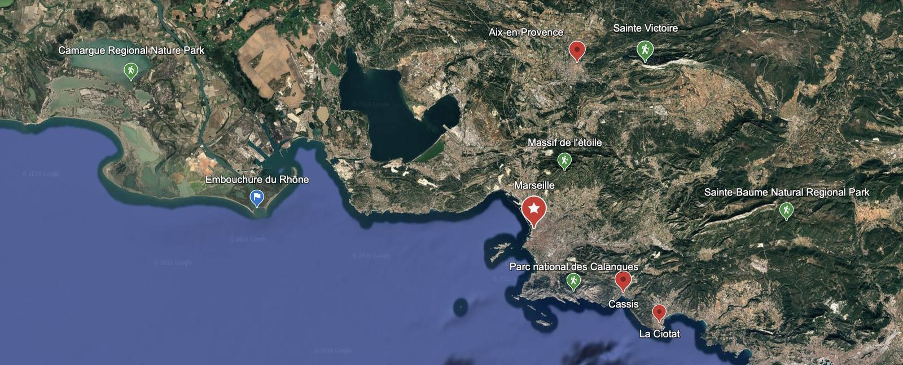
Die Region

Slide 4
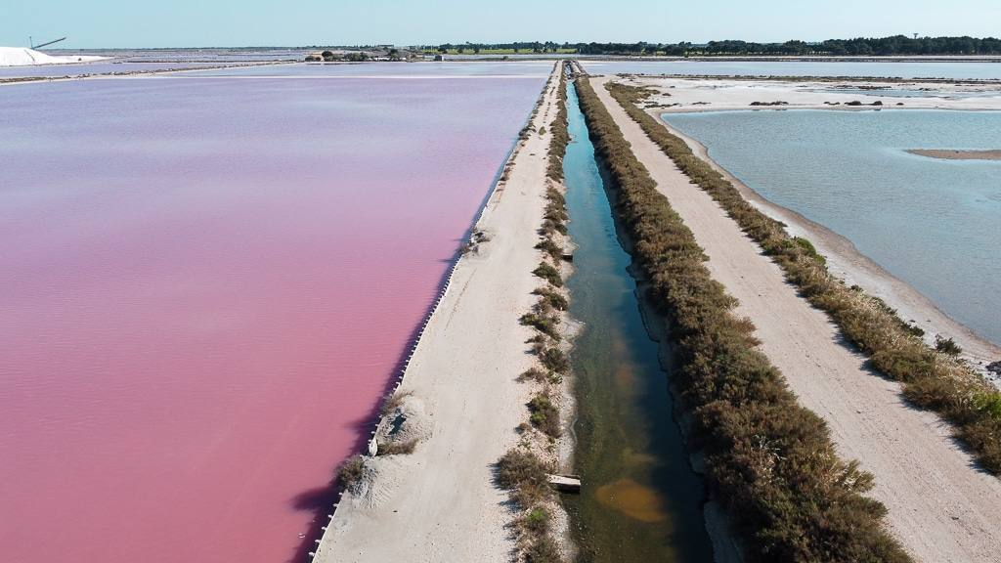

La camargue
großes Feuchtgebiet im Rhônedelta mit Sümpfen, Lagunen und Salzfeldern.
Reiche Biodiversität:
Bekannt für Flamingos, wilde weiße Pferde und schwarze Stiere

Slide 5
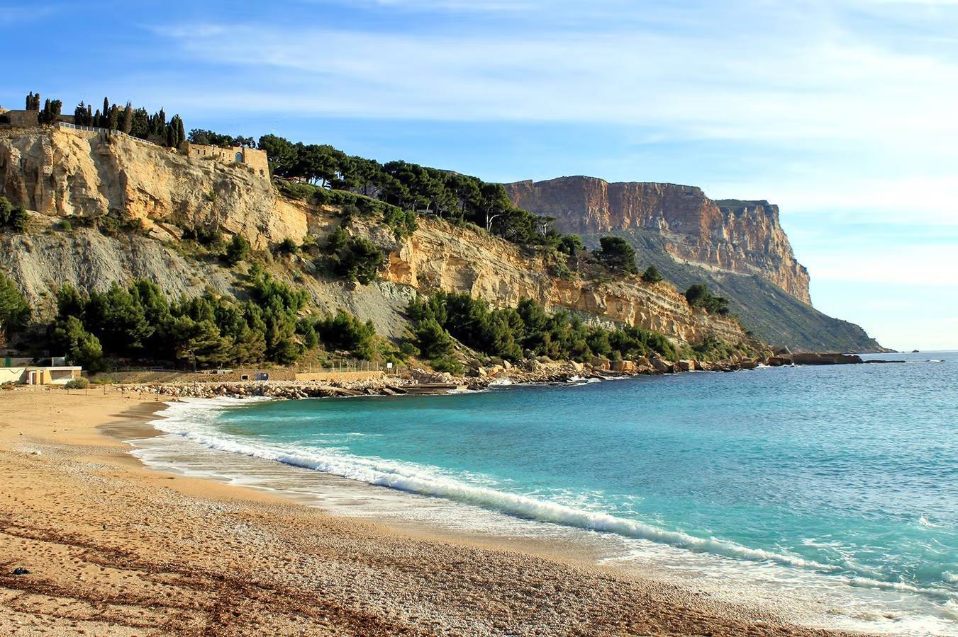
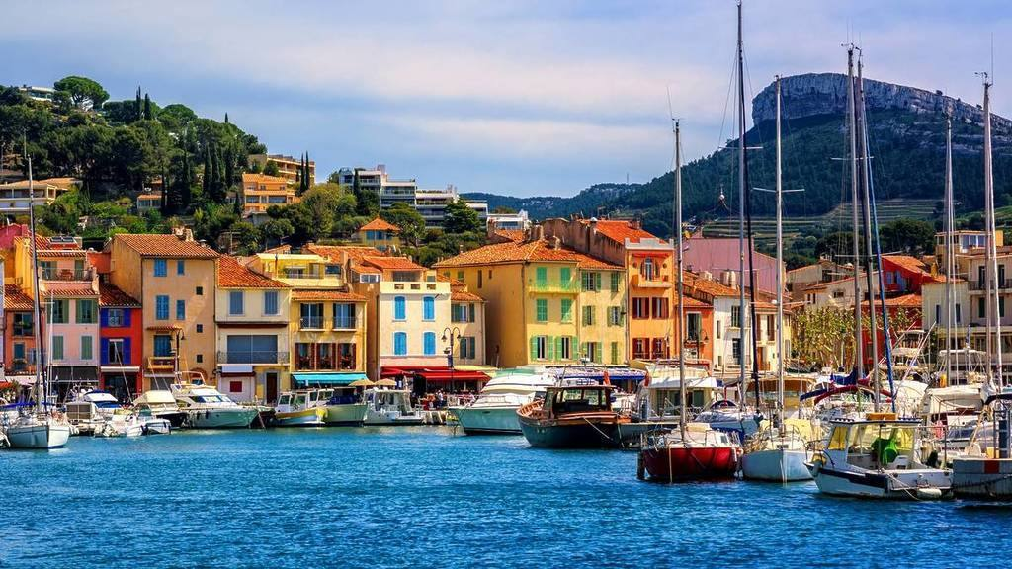
Cassis und
Die Calanques
Kleiner Hafenort an der Mittelmeerküste
Bekannt für die Calanques und steile Felsen
Berühmt für Wein, Strände und mediterrane Atmosphäre
Beliebtes Touristenziel nahe Marseille

Slide 6
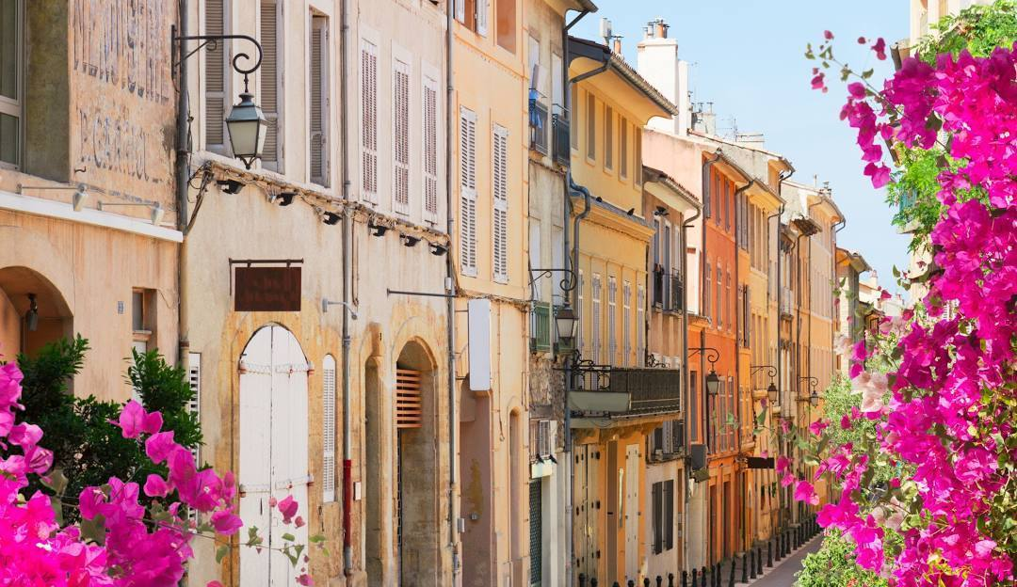
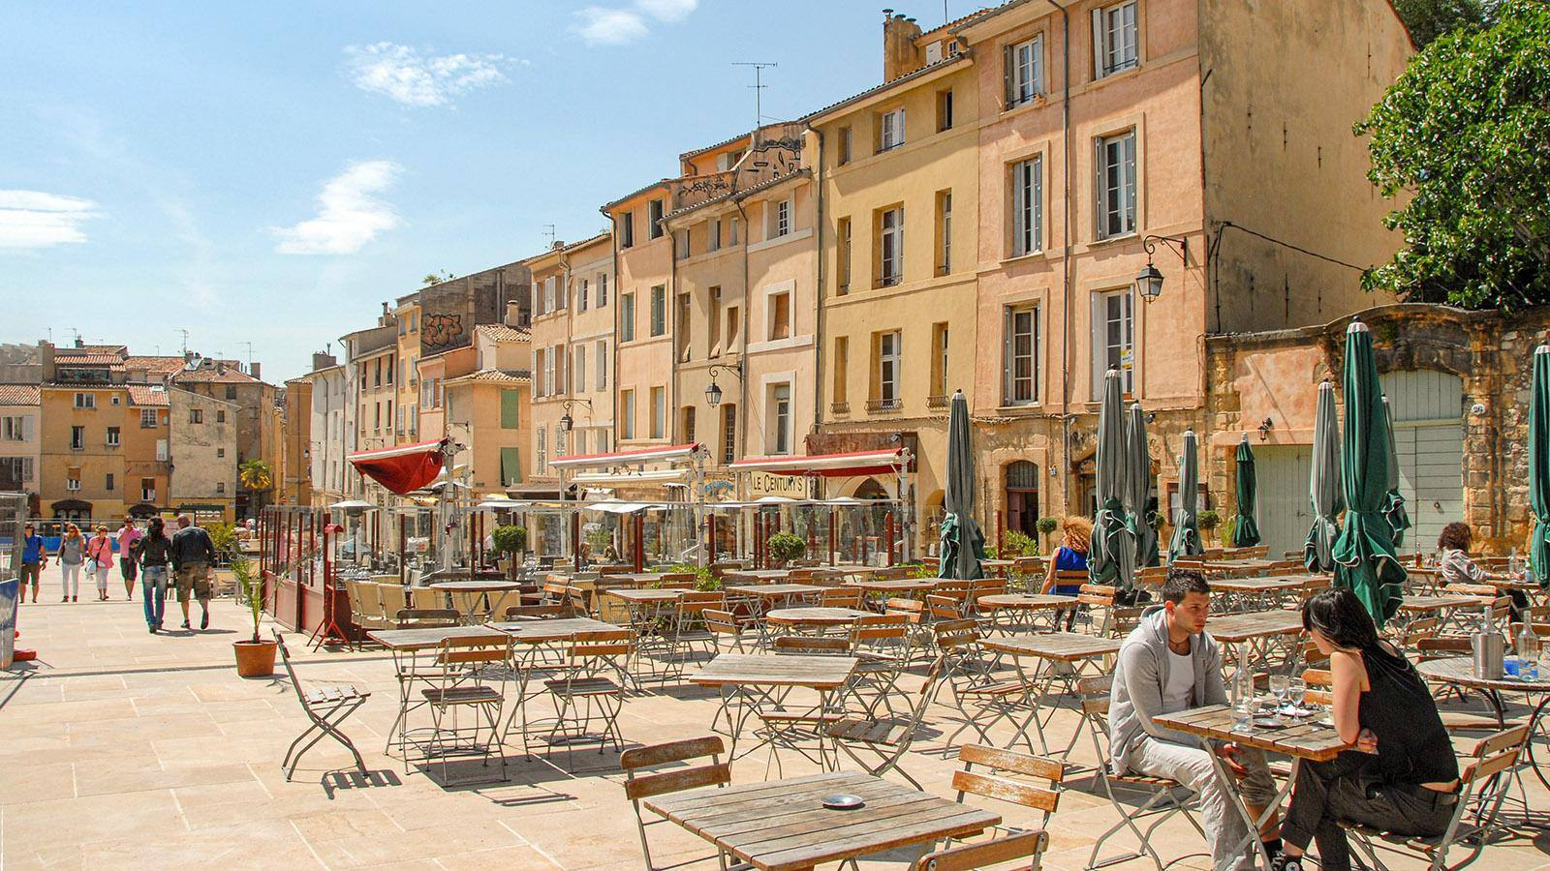
Aix-en-Provence
Zweitgrößte Stadt der Region nach Marseille
Elegante Stadt im Herzen der Provence
Bekannt für Brunnen, Märkte und historische Altstadt
Universitäts- und Kulturstadt mit lebendiger Atmosphäre
Geburtsstadt des Malers Paul Cézanne

Slide 7
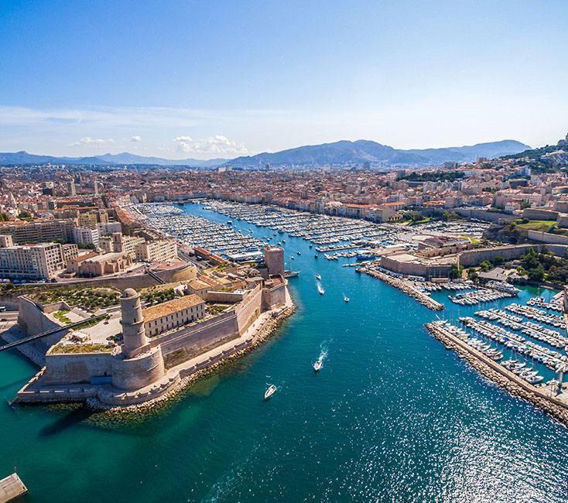
Kurze Geschichte
von Marseille
Marseille ist vor allem eine Hafenstadt.
Gegründet um 600 v. Chr. von griechischen Seefahrern
Früherer Name: „Massalia“
Seit der Antike bedeutende Hafenstadt
Eine der ältesten Städte Frankreichs
Marseille ist ein Tor zum Mittelmeer und zu seiner Handelskultur. Als Hafenstadt verbindet Marseille Europa mit Nordafrika.
Die Stadt war seit jeher ein Ort der Begegnung verschiedener Kulturen.

Slide 8
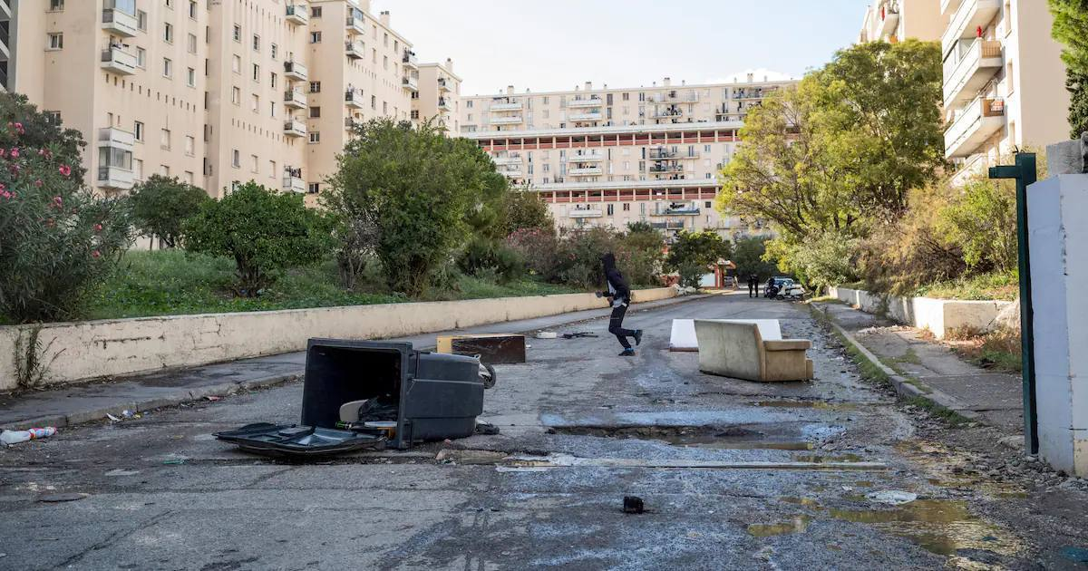

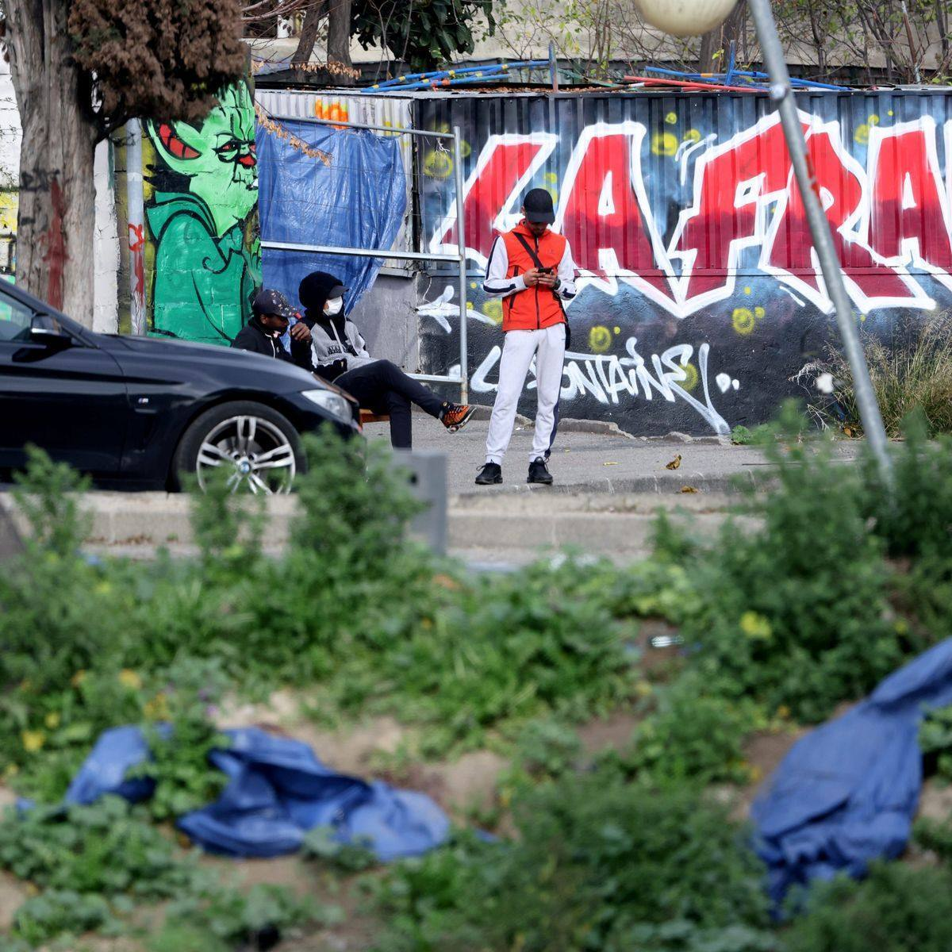
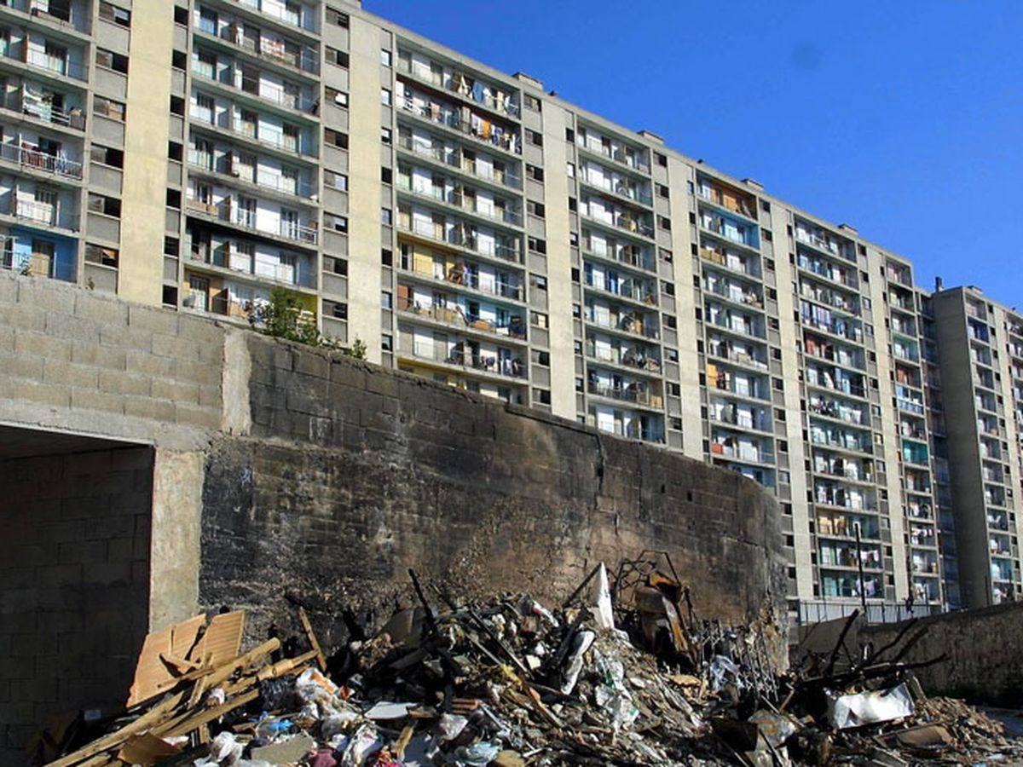
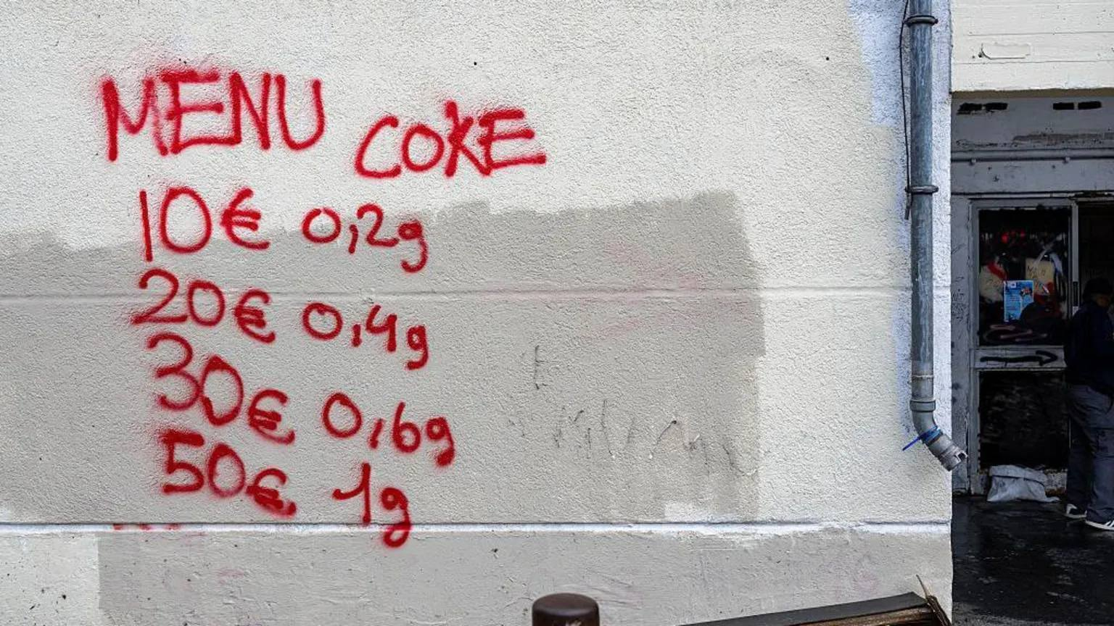
Soziale
Herausforderungen
in Marseille
Große Hafenstadt mit sozialen Ungleichheiten und Integrationsproblemen
Wichtiger Zugangspunkt für den europäischen Drogenhandel
Zunahme von Gewalt und kriminellen Netzwerken
Internet erleichtert den Drogenhandel und die Rekrutierung Jugendlicher
Viele junge Menschen werden von schnellem Geld und Aufstiegschancen angezogen

Slide 9
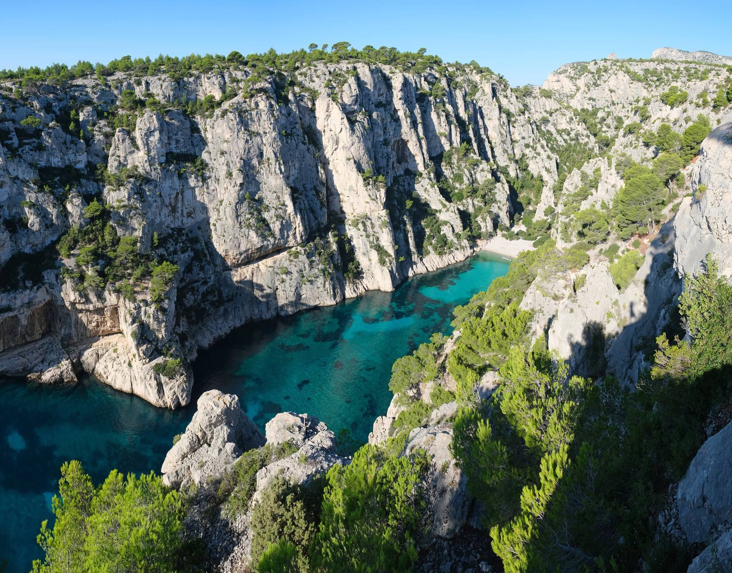
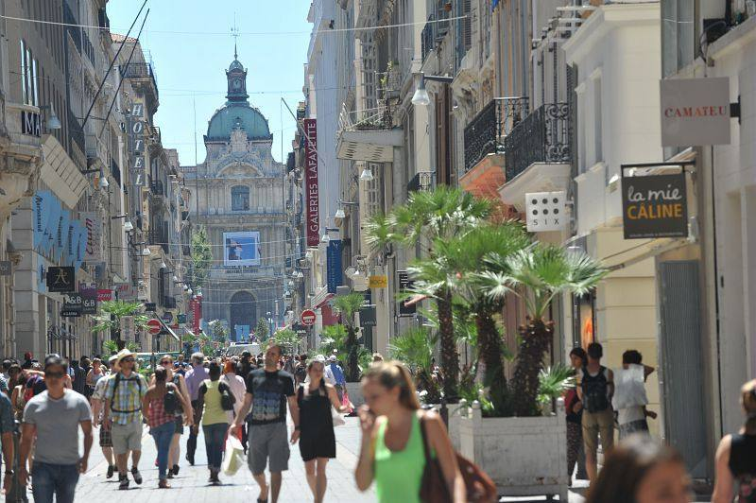
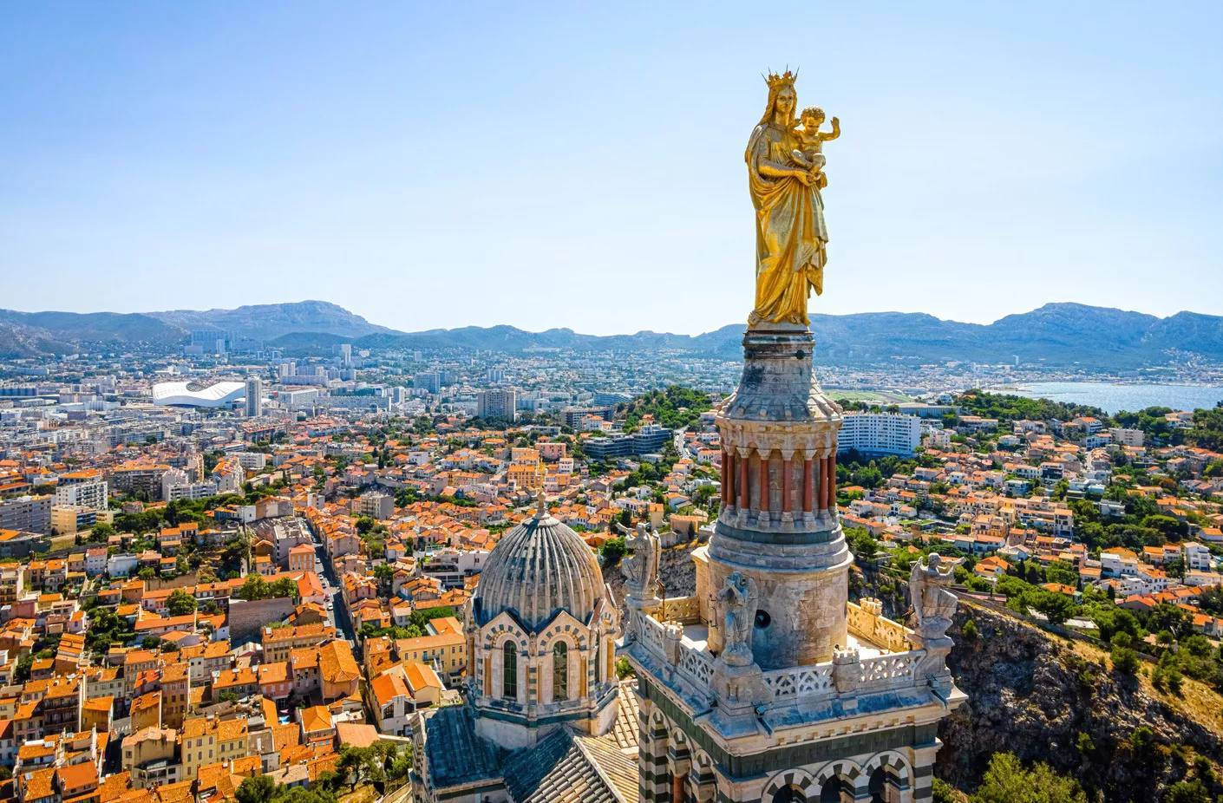
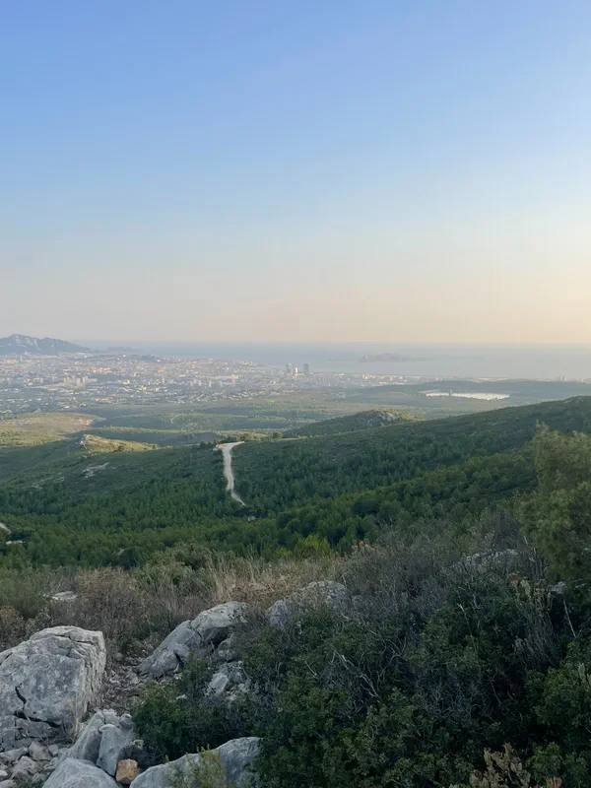
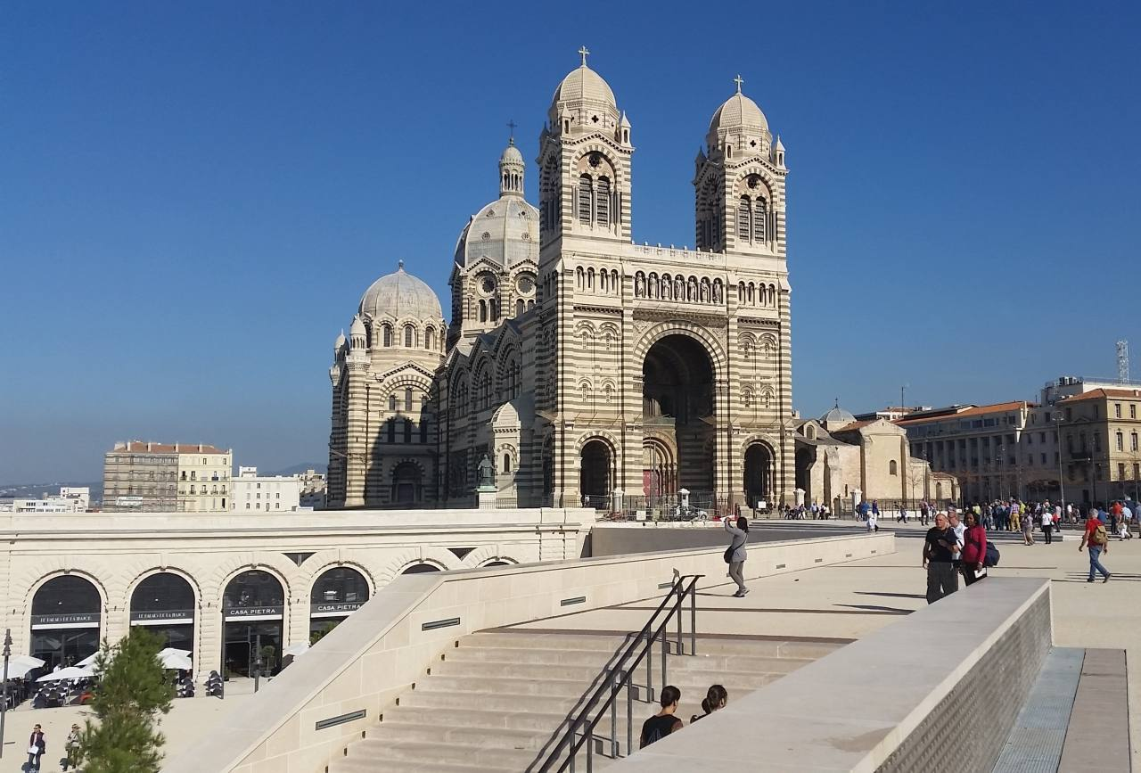
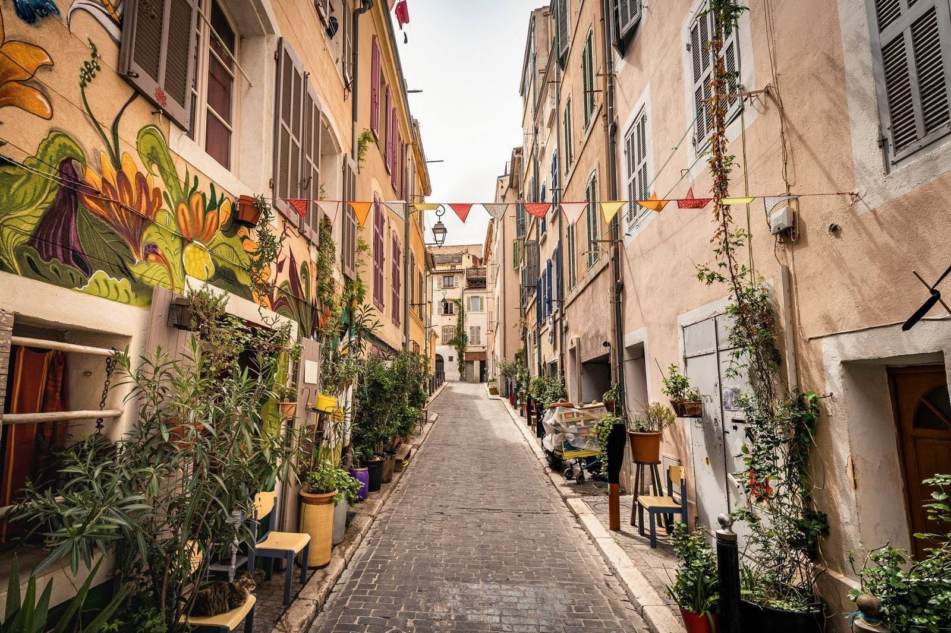
Marseille in
wenigen
Worten
Basilique Notre-Dame-de-la-Garde
Massif de l'Étoile
Parc national des Calanques
Historische Altstadt
Mischung aus Kulturen und Küchen
Vieux-Port de Marseille

Slide 10

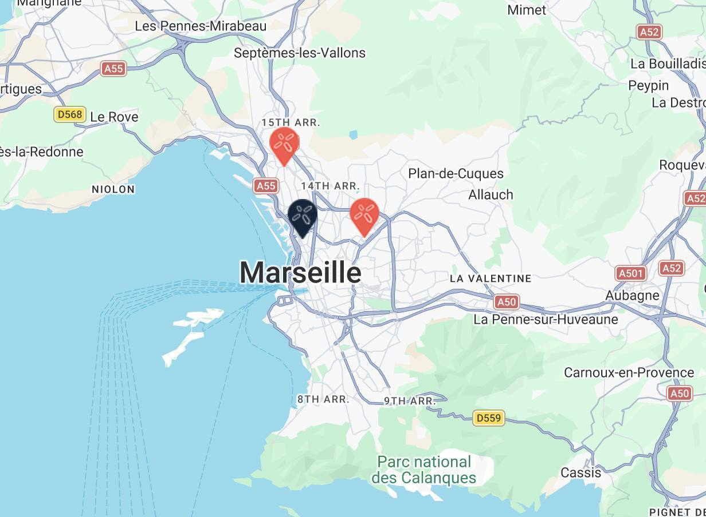
Aktuelle Situation der Gemeinden in Marseille
Drei Gemeinden:
  1 Gemeinde im sozialen Brennpunkt St-Louis
  2 Gemeinden im Zentrum von Marseille
Viele Stadtteile brauchen noch Gemeindegründungen
Große Gebiete ohne regelmäßige evangelische Präsenz
Weniger als 1 evangelische Freikirche pro 50.000 Einwohner
→ Marseille ist viel schneller gewachsen als die Gemeinde und das christliche Zeugnis.

Slide 11
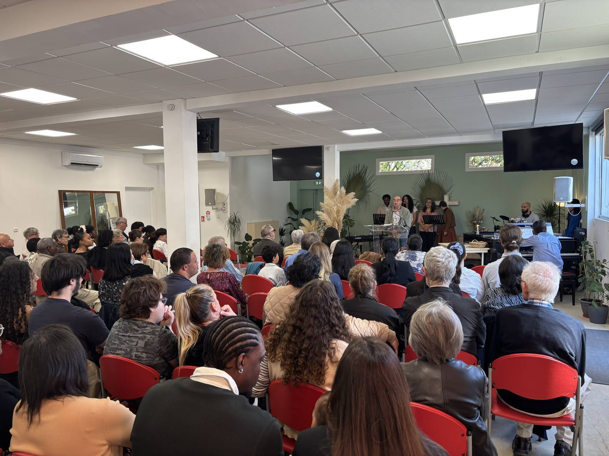
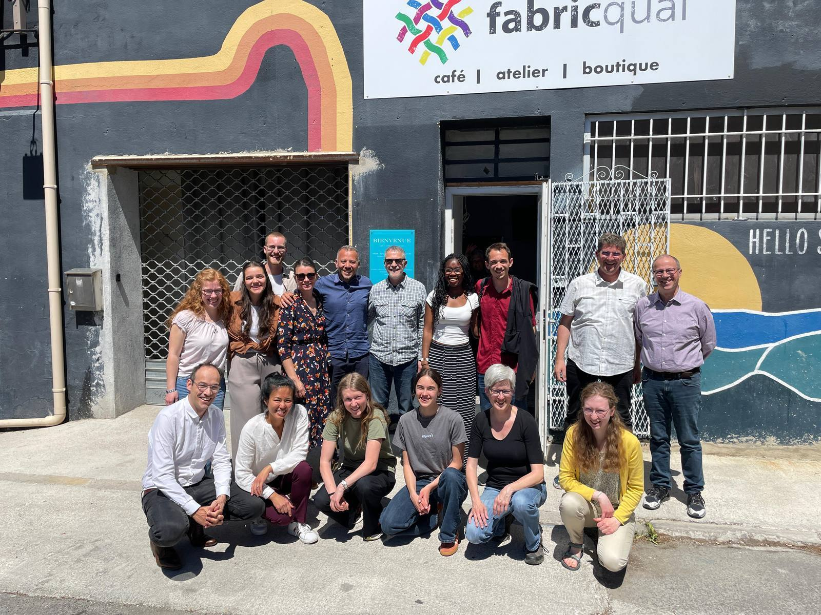
St-Just Gemeinde
Apostolische Reise 2026 mit Liebenzeller Studierenden
Ein Gottesdienst
Frontansicht der EPE Saint-Just

Slide 12




Gemeinden und Mission in Marseille fördern
Die EPE Saint-Just (Perspectives-Gemeinde) startet
Acts 13 Marseille
Internationale Partner

Slide 13
Gemeinden und Mission in Marseille fördern
Acts 13 Marseille
Eine langfristige Vision, Gemeinden zu gründen und Marseille zu einem Zentrum für interkulturelle Mission und Ausbildung zu machen
Unsere Einsätze
Charlie ist Pastor und Gemeindegründer im Gemeindenetzwerk „Perspectives“ in Marseille
Maria leitet das Missionsprogramm „IMPACT“ der Liebenzeller Mission Frankreich

Slide 14
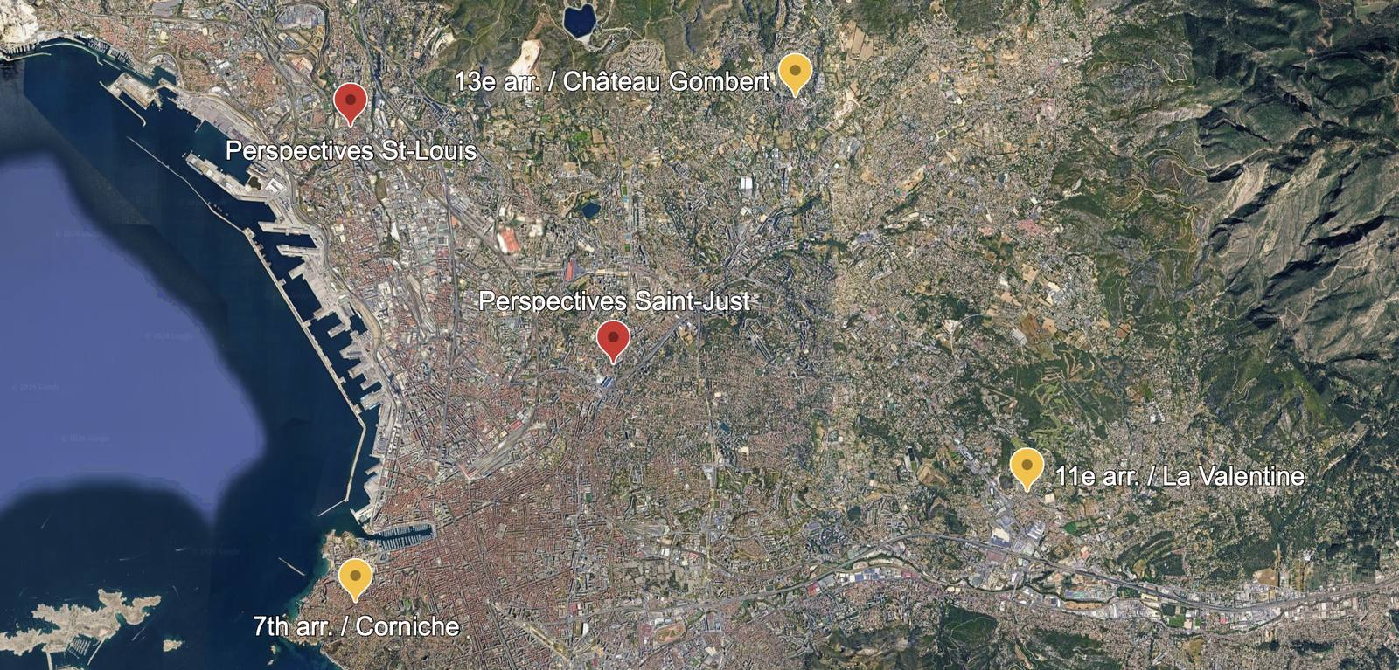
Langfristige Ziele
3 Gemeinden gründen
&
5–10 junge Leiter für den Predigtdienst ausbilden (Pastoral, Evangelisation, Gemeindegründung)

Slide 15
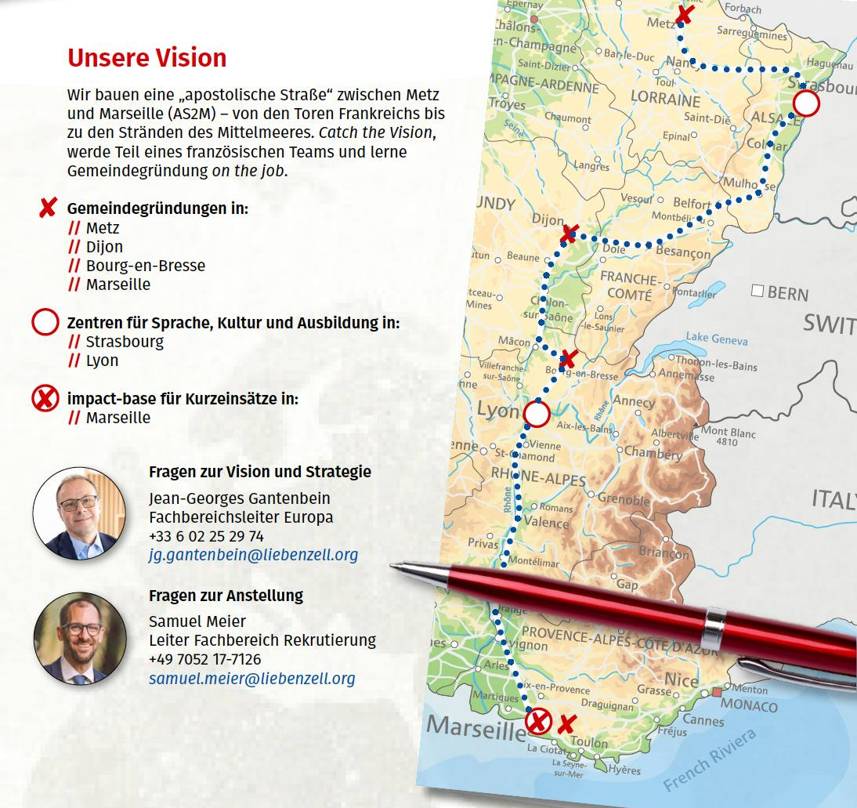
Neue Strategie der Liebenzeller Mission in Frankreich
Eine apostolische Route Metz – Marseille entwickeln, in Partnerschaft mit Liebenzell Mission und Perspectives, um eine transnationale missionarische Dynamik zu schaffen.

Slide 16
Gemeinden und Mission in Marseille fördern
Wir möchten unsere multikulturellen Gemeindeerfahrungen aus Großbritannien und Deutschland nutzen, um gemeinsame missionarische Projekte zwischen Frankreich, Deutschland und England aufzubauen.
Marseille könnte zu einem Zentrum für missionarischen Austausch und Ausbildung in Europa werden.
Dafür möchten wir unter anderem Kurzzeiteinsätze und Freizeiten in Marseille organisieren.

Slide 17
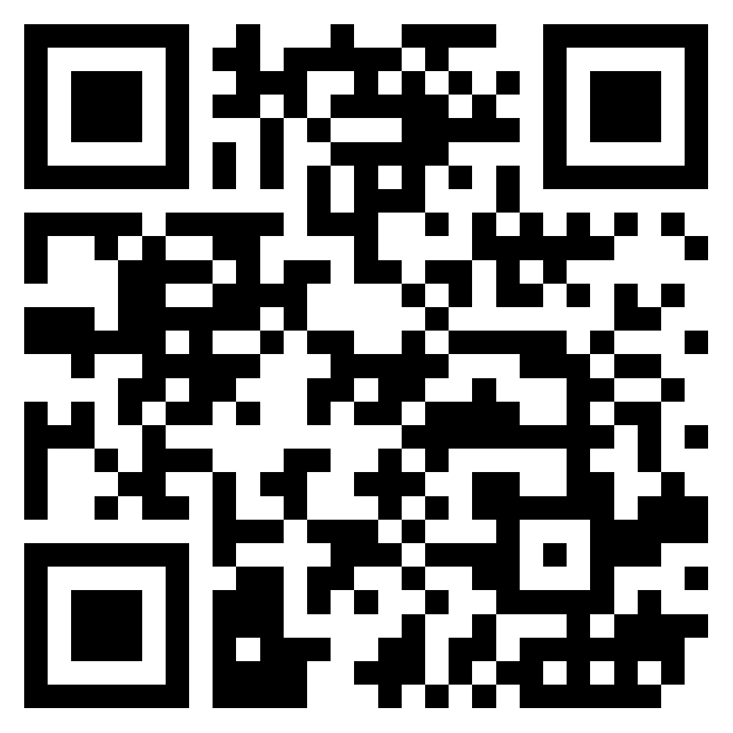
Unterstützerkreis
Wie kannst du uns unterstützen?
Wir suchen 25 regelmäßige Spender aus Deutschland
// 20-100€ monatlich*
*Der jährliche Bedarf liegt bei ca. 40.000 € pro Jahr
*In zwei Jahren werden wir unseren Spendenbedarf neu bewerten, da die Unterstützung durch die örtliche Gemeinde zunimmt.

Slide 18
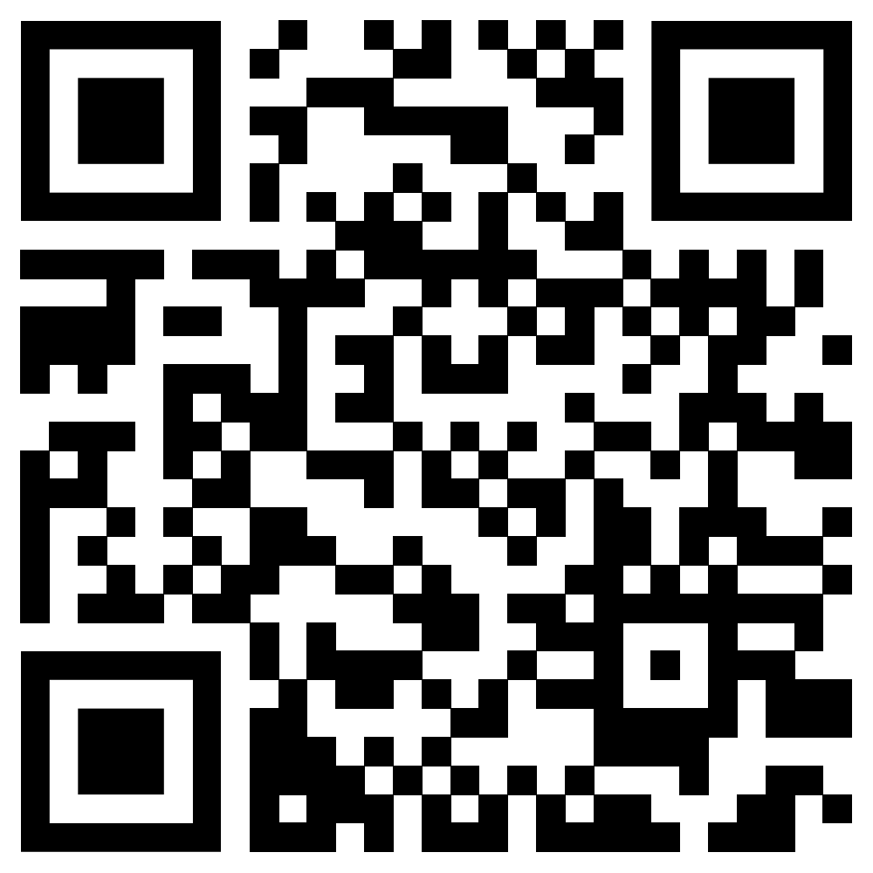
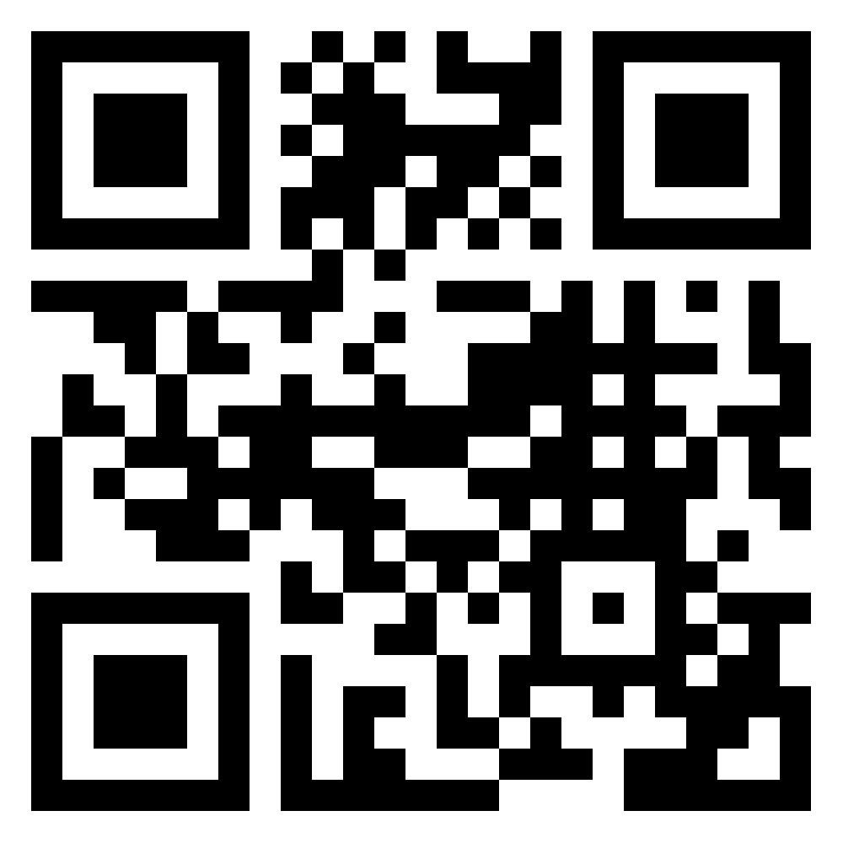
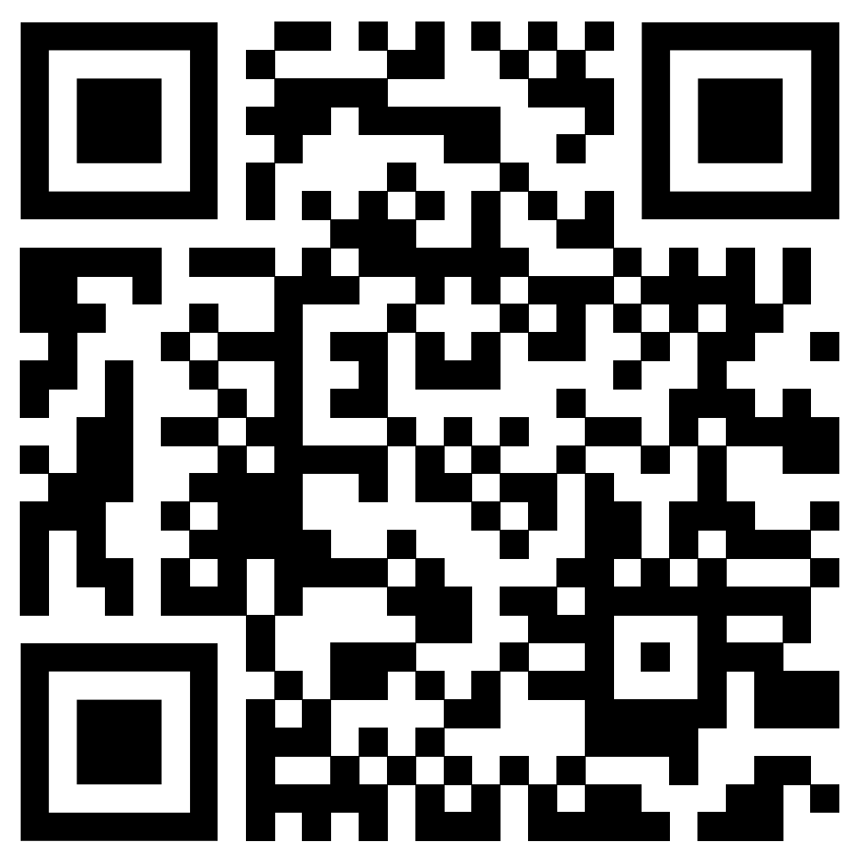
Unterstützerkreis
Newsletter auf englisch
Anmeldung über unsere
Seite auf der LM-Website
Newsletter auf französich

Slide 19
Unsere Kontaktdaten
charlie.vogt@liebenzell.org
Alle Informationen zur Kontaktaufnahme findest du auf unserer LM-Website

